Slide 1
NeuroSim Progress
2024년 11월 4일
B815133 이성현 전자전기공학부
C135283 이수현 컴퓨터공학과

Slide 2
Long Term Goal
1) DNN Quantization 양자화
Binarized Neural Network (BNN)
2) NPU 이해 및 시뮬레이터 활용
NeuroSim

Slide 3
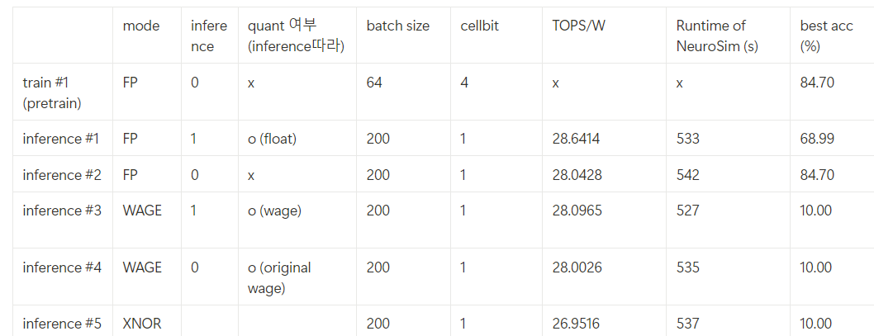
Progress – 실험
모델 Resnet18
Dataset: CIFAR10

Slide 4
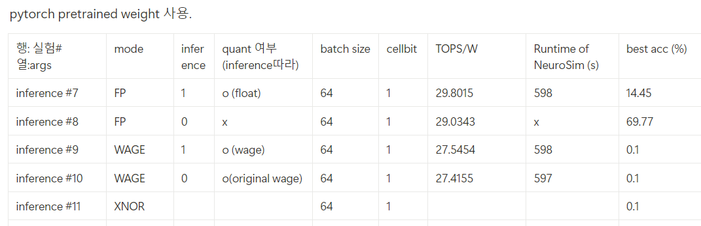
Progress – 실험
모델 Resnet18
2) Dataset: Imagenet

Slide 5
To do
CIFAR10:
각각 WAGE, XNOR weight pretrain하고 inference
Imagenet 보다 작은 사이즈의 데이터셋 사용

Slide 6
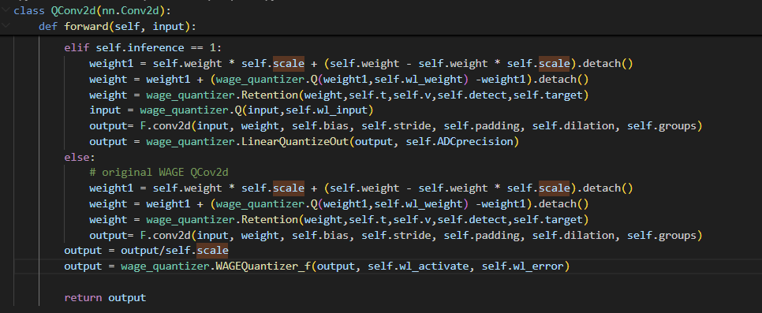
추가

